Slide 1

Lingkungan

Slide 2

Lingkungan adalah segala sesuatu yang ada di sekitar manusia yang mempengaruhi perkembangan kehidupan manusia baik langsung maupun tidak langsung.

Slide 3
Perhatikan !
Lingkungan
Biotik dan Abiotik
Alam dan Buatan
1. Pemanfaatan Lingkungan
2. Pelestarian Lingkungan

Slide 4
Lingkungan di pedesaan dan di kota terdiri dari dua unsur, yaitu unsur biotik dan unsur abiotik.
Biotik dan Abiotik

Slide 5


Unsur biotik adalah lingkungan yang terdiri dari makhluk hidup. Contohnya adalah tumbuh – tumbuhan, hewan, termasuk manusia itu sendiri, dan kehidupan lainnya.
Biotik dan Abiotik

Slide 6

Biotik dan Abiotik
Unsur abiotik adalah lingkungan yang terdiri dari benda – benda mati. Contoh unsur abiotik adalah suhu, air, udara, cahaya, tanah, batu – batuan, dan lain – lain.

Slide 7
Selain dibedakan sebagai lingkungan biotik dan abiotik, berdasarkan kejadiannya lingkungan dibedakan menjadi dua, yaitu lingkungan alam dan lingkungan buatan.
Alam dan Buatan

Slide 8


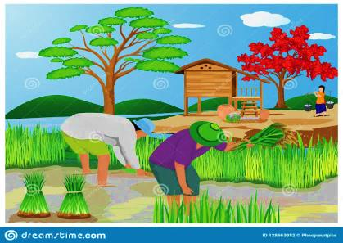
Lingkungan Alam
Lingkungan Buatan
Lingkungan alam adalah lingkungan yang terjadi dengan sendirinya, atau sudah disediakan oleh alam. Contoh lingkungan alam yaitu hutan, sungai, danau, dll.
Lingkungan buatan adalah lingkungan yang ada karena dibuat oleh manusia untuk memenuhi kebutuhannya. Contoh lingkungan buatan adalah perkebunan, pesawahan, lingkungan industri, tempat pemukiman, hutan buatan, dan lain – lain.

Slide 9
Manusia mengolah alam untuk memenuhi kebutuhan hidupnya. Selain itu, manusia juga mengolah alam untuk memperlancar kegiatan sehari – hari. Untuk mengolah alam itu, manusia mengubah lingkungan alam menjadi buatan.
Pemanfaatan Lingkungan

Slide 10
Perubahan lingkungan alam menjadi lingkungan buatan
Lingkungan buatan berasal dari lingkungan alam yang diubah manusia menjadi sesuatu yang diperlukan manusia. Misalnya hutan diubah menjadi ladang atau kebun. Ladang atau kebun termasuk ke dalam lingkungan buatan.

Slide 11
Agar lingkungan terus memberikan manfaat bagi kehidupan kita, kita harus menjaga kelestarian lingkungan di sekitar kita.
Cara menjaga lingkungan di sekitar kita, yaitu :
* Membuang sampah pada tempatnya
* Mematikan kran air saat tidak digunakan
* Menanam pohon di sekitar rumah
Pohon mampu mengurangi gas karbondiokasida dan menghasilkan oksigen melalui proses fotosintesis pada tumbuhan. Semakin banyak kita menanam pohon, maka oksigen akan banyak dihasilkan sehingga udara menjadi sejuk. Selain itu, akar pohon mampu membantu air yang ada di permukaan tanah tersimpan ke dalam tanah, sehingga mata air tidak mudah kering.
Pelestarian Lingkungan

Slide 12
Tugas
1. Siswa membuat mind map materi Biotik dan Abiotik.
2. Mind map dikerjakan di kertas HVS, dihias, dan diwarnai.

Slide 13
Thanks!

